Slide 1
JSP 표준 태그 라이브러리
17

Slide 2
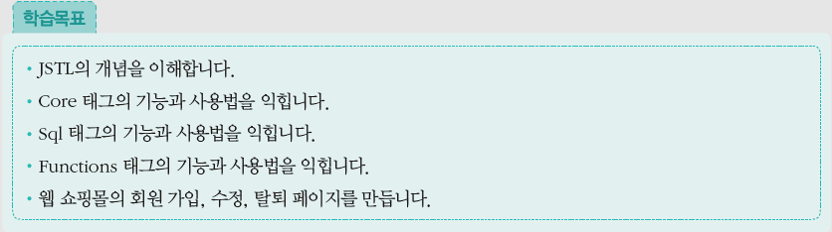
1
JSTL의 개요
2
JSTL이 제공하는 태그의 종류와 사용법
3
[웹 쇼핑몰] 회원 가입, 수정, 탈퇴하기

Slide 3


1. JSTL의 개요
JSTL( JSP Standard Tag Library)
JSP 페이지에서 스크립트 요소로 인한 코드의 복잡함을 해결하기 위한 일종의 사용자 정의 태그의 표준
JSP 페이지의 로직을 담당하는 부분인 if, for, while, 데이터베이스 처리 등과 관련 된 코드를 JSTL로 대치하여 코드를 깔끔하게 하고 가독성을 좋게 하는 것
JSP 내장 객체에 쉽게 접근할 수 있을 뿐 아니라 파라미터, 헤더, 쿠키 등의 복잡한 코드를 사용하지 않고 쉽게 직관적으로 사용
객체 간의 비교를 equals( ) 메소드로 처리하는 대신 ==와 같은 간단한 연산자로 구현이 가능

Slide 4
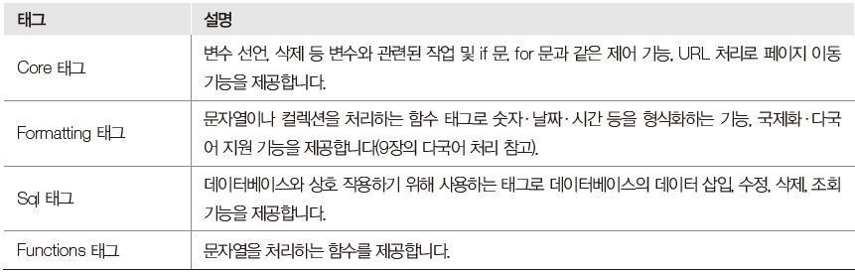

2. JSTL이 제공하는 태그의 종류와 사용법
JSTL이 제공하는 태그의 종류

Slide 5
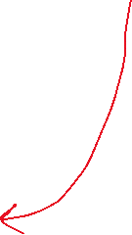
2. JSTL이 제공하는 태그의 종류와 사용법
JSTL이 제공하는 태그 사용
JSP 페이지에 <%@ taglib…%> 디렉티브 태그를 사용
prefix 속성은 uri 속성에 명시된 값 대신 해당 페이지에서 prefix 속성 값으로 명시된 값을 사용하겠다는 것을 의미
JSTL 라이브러리인 jstl.jar 파일이 필요

Slide 6
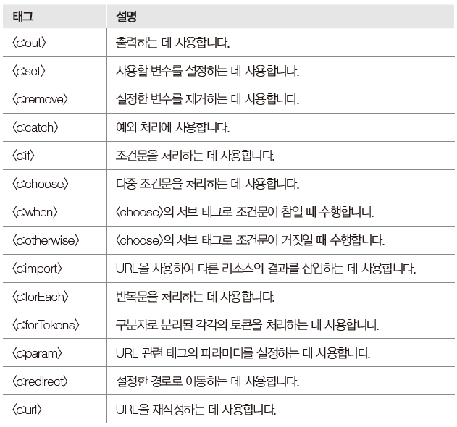
2. JSTL이 제공하는 태그의 종류와 사용법
Core 태그
Core 태그의 종류

Slide 7
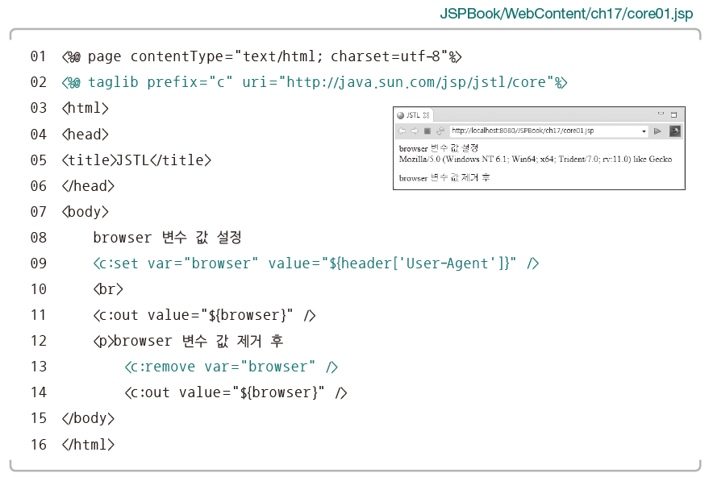
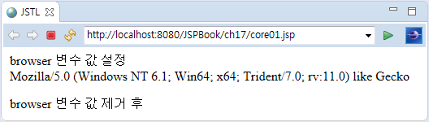
2. JSTL이 제공하는 태그의 종류와 사용법

Slide 8
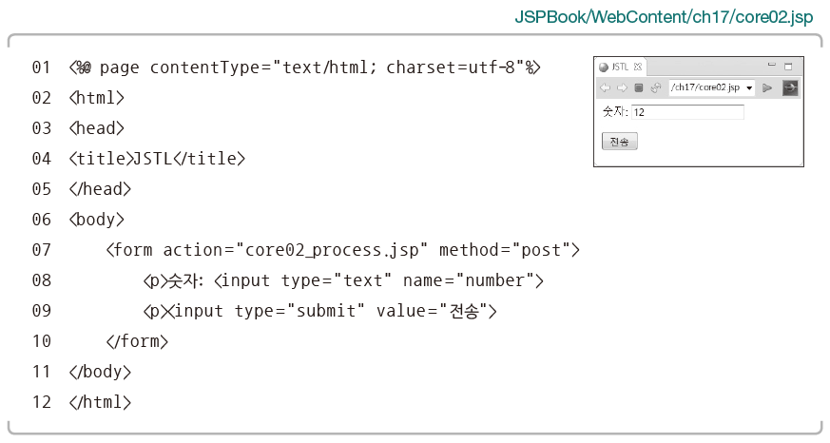
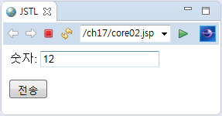
2. JSTL이 제공하는 태그의 종류와 사용법

Slide 9
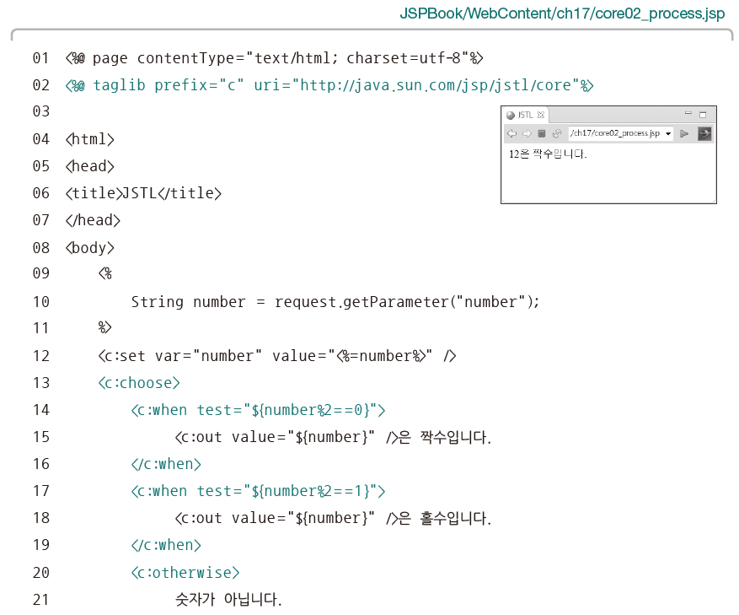
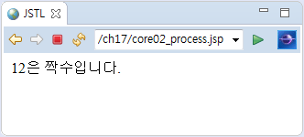
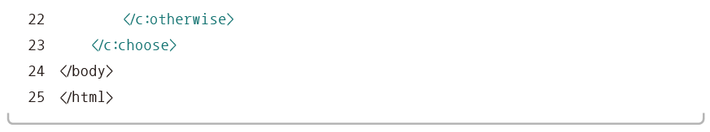
2. JSTL이 제공하는 태그의 종류와 사용법

Slide 10
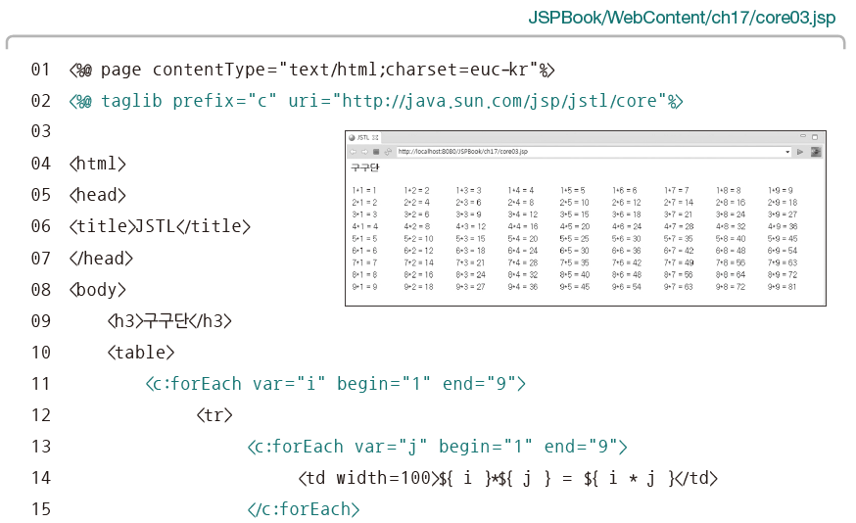
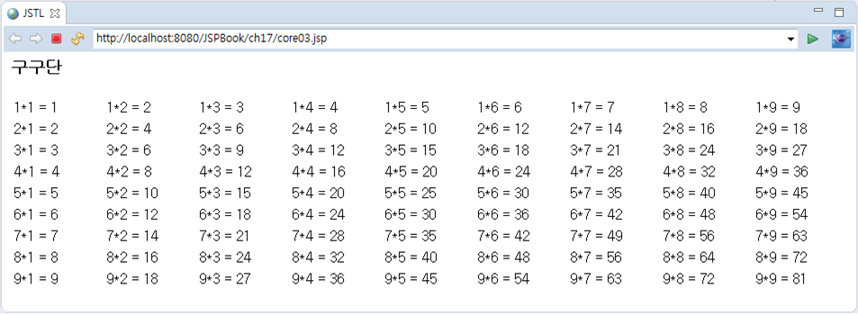
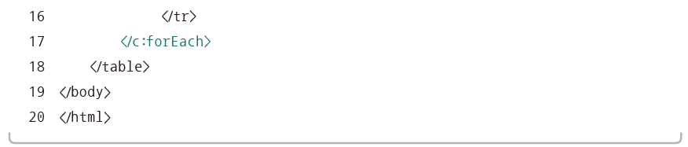
2. JSTL이 제공하는 태그의 종류와 사용법

Slide 11
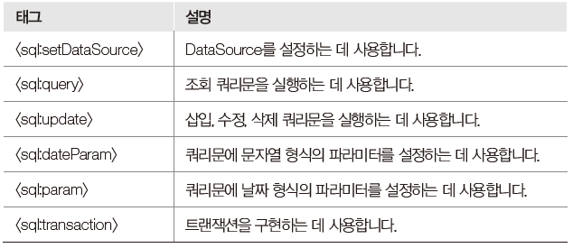
2. JSTL이 제공하는 태그의 종류와 사용법
Sql 태그
Sql 태그의 종류

Slide 12
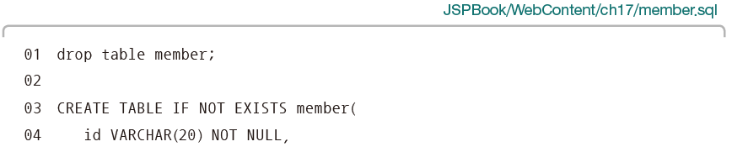
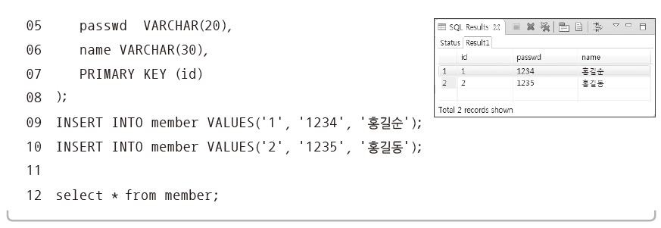
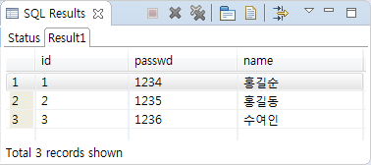
2. JSTL이 제공하는 태그의 종류와 사용법

Slide 13
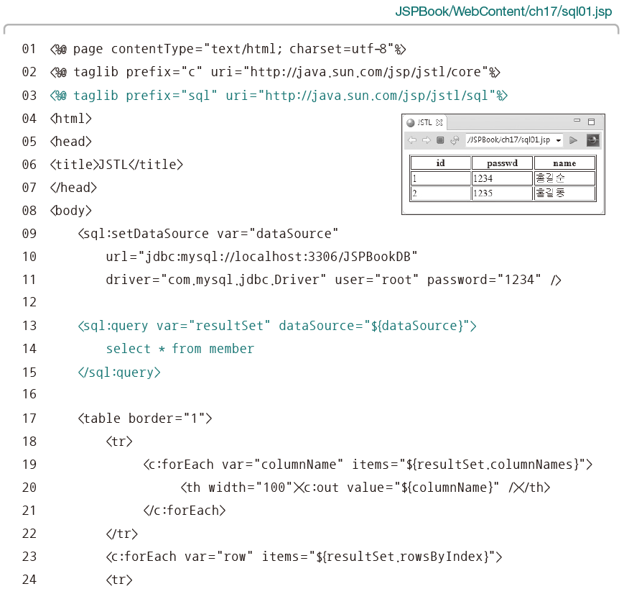
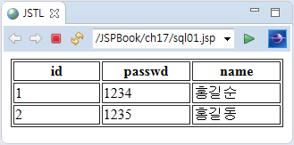
2. JSTL이 제공하는 태그의 종류와 사용법

Slide 14
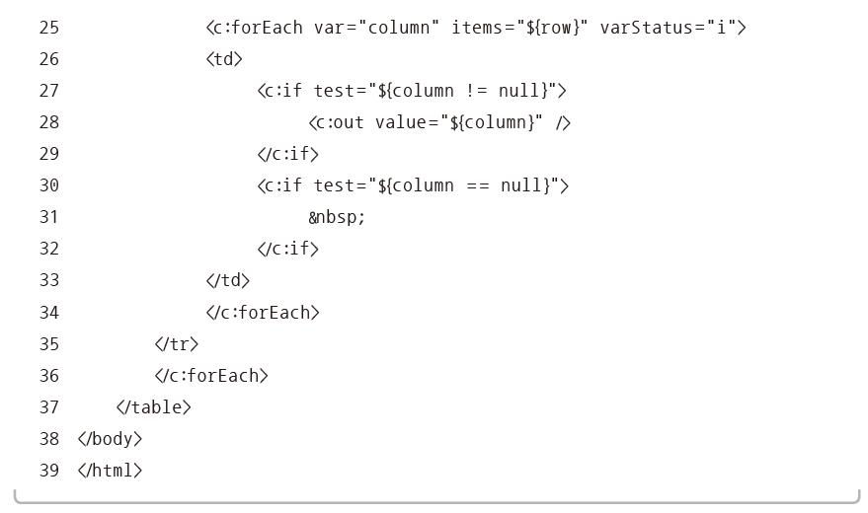
2. JSTL이 제공하는 태그의 종류와 사용법

Slide 15
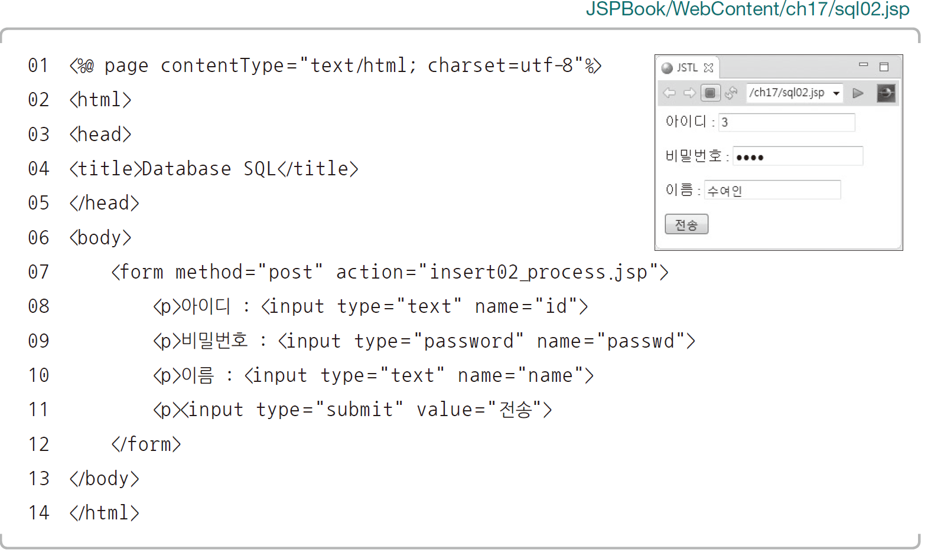
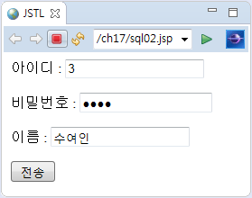
2. JSTL이 제공하는 태그의 종류와 사용법

Slide 16
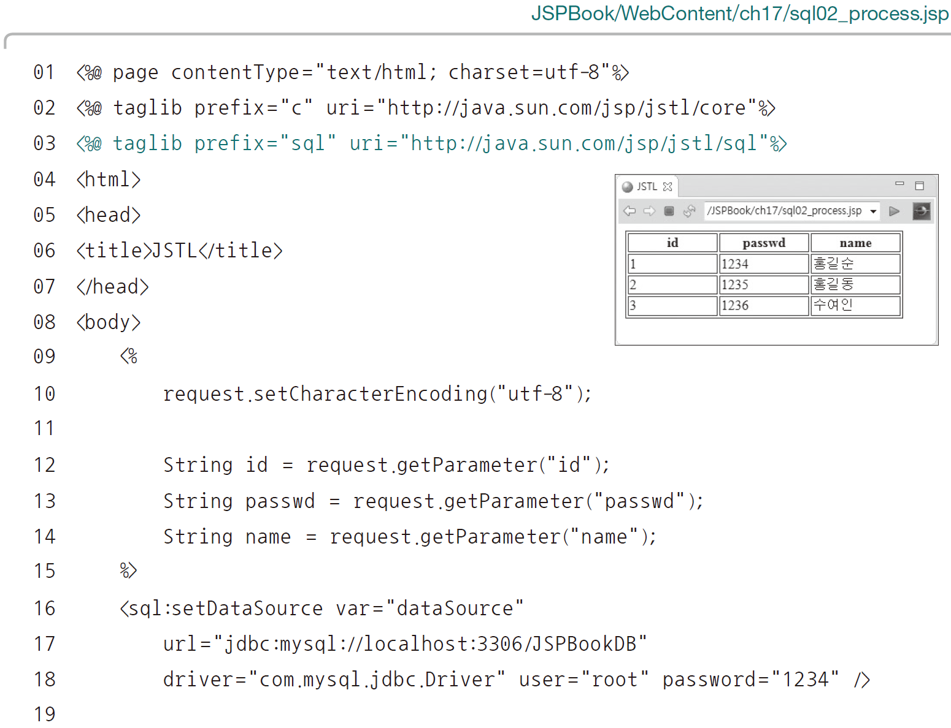
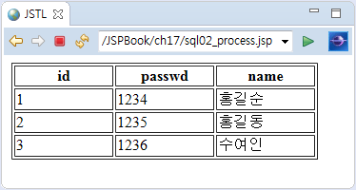
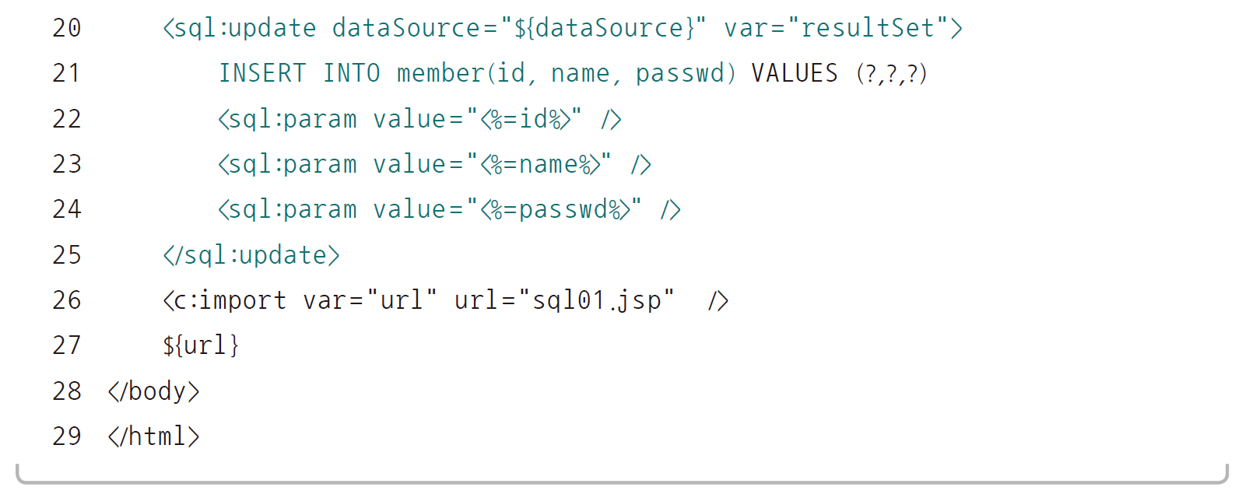
2. JSTL이 제공하는 태그의 종류와 사용법

Slide 17
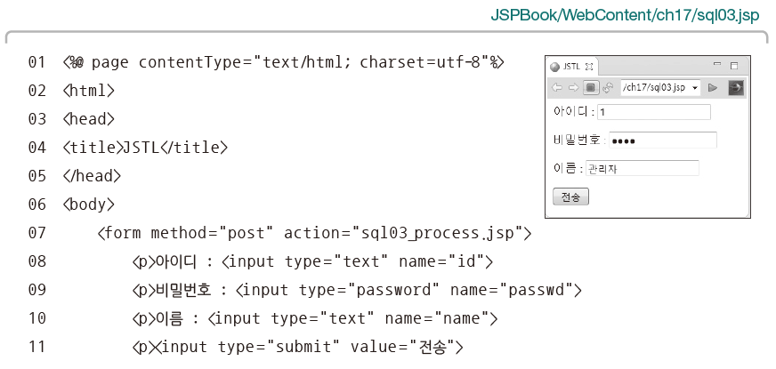
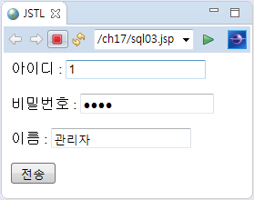
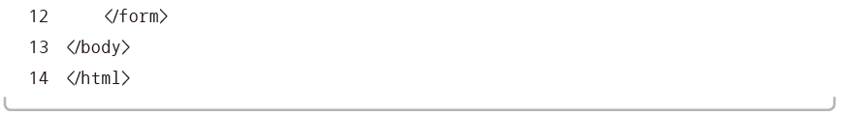
2. JSTL이 제공하는 태그의 종류와 사용법

Slide 18
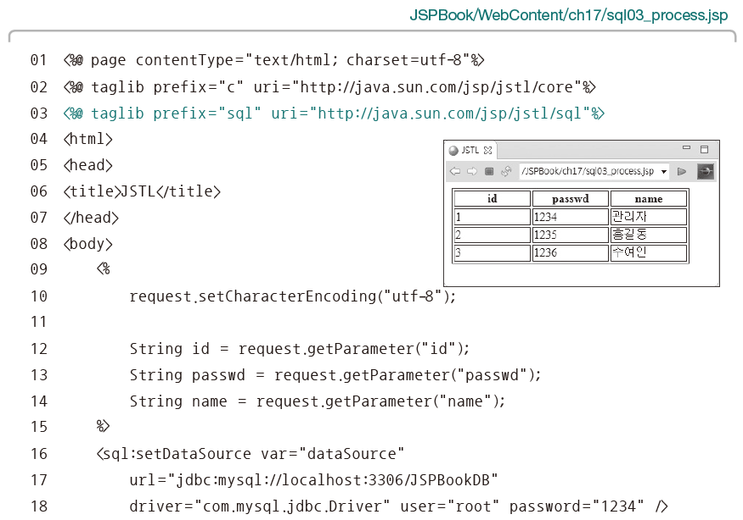
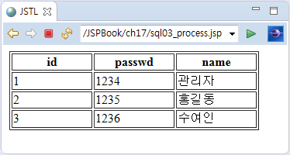
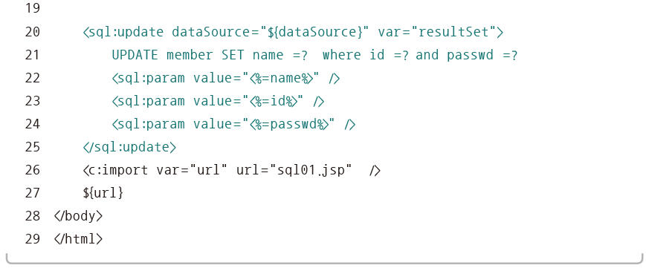
2. JSTL이 제공하는 태그의 종류와 사용법

Slide 19
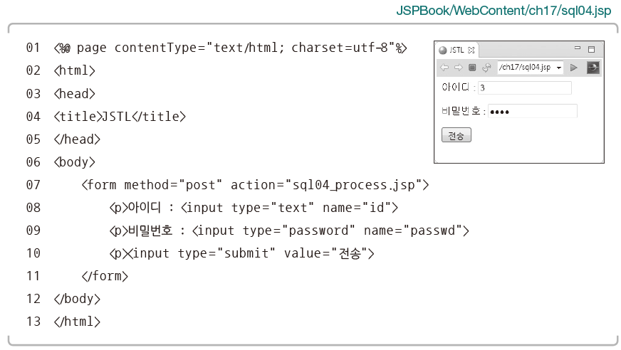
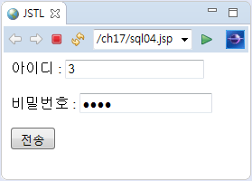
2. JSTL이 제공하는 태그의 종류와 사용법

Slide 20
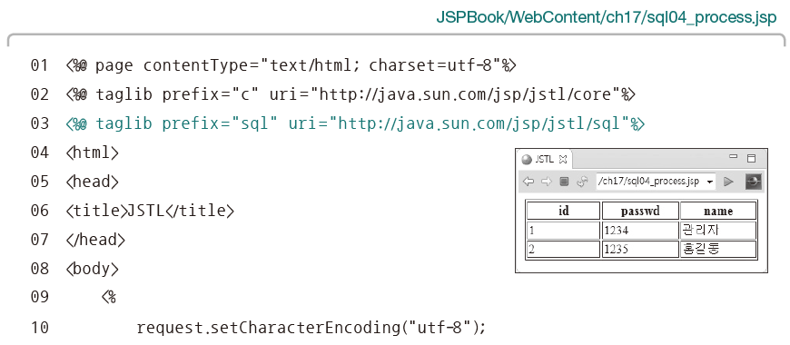
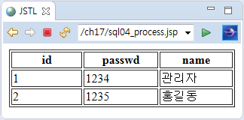
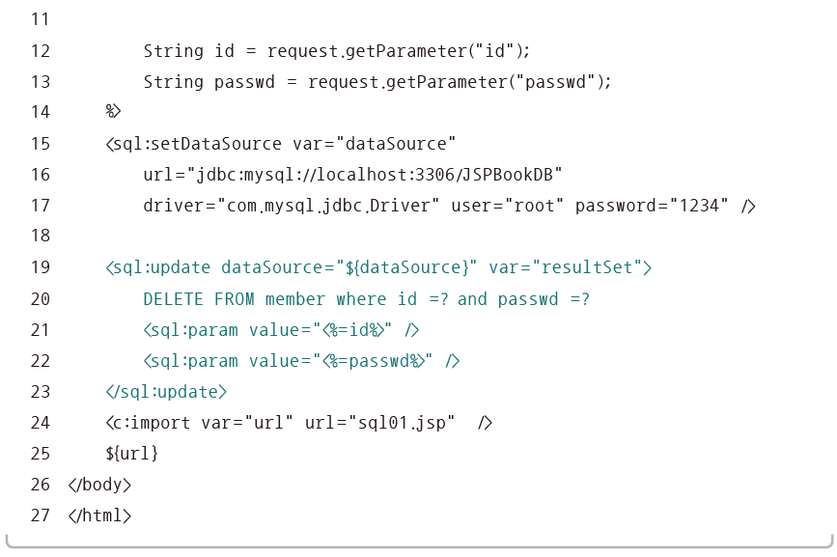
2. JSTL이 제공하는 태그의 종류와 사용법

Slide 21
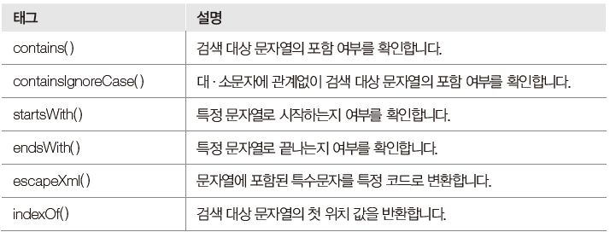
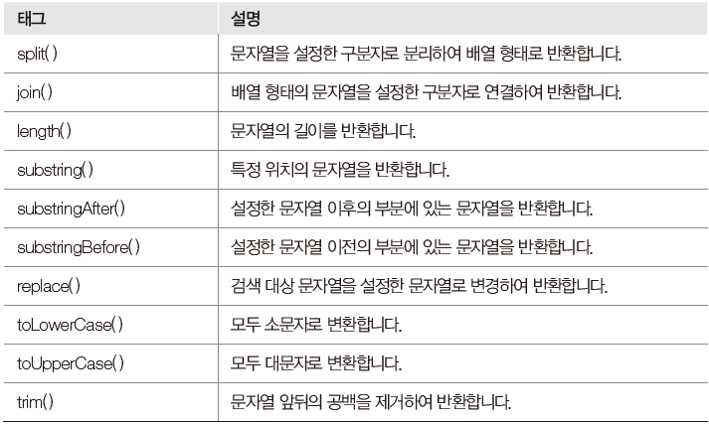
2. JSTL이 제공하는 태그의 종류와 사용법
Functions 태그
Functions 태그의 종류

Slide 22
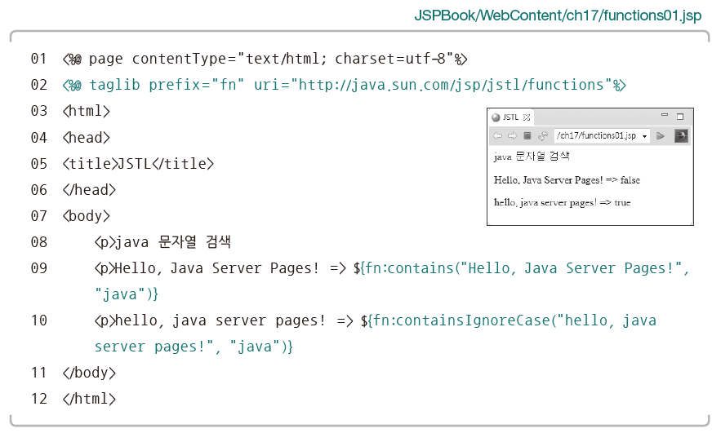
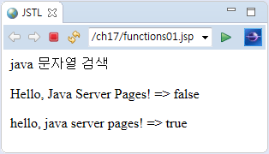
2. JSTL이 제공하는 태그의 종류와 사용법

Slide 23
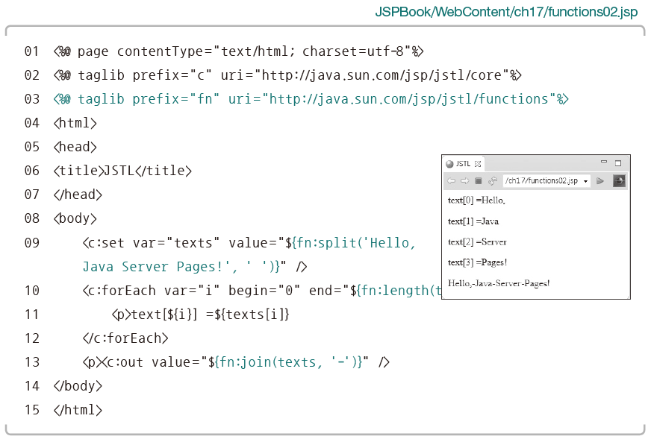
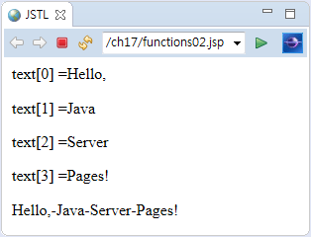
2. JSTL이 제공하는 태그의 종류와 사용법

Slide 24
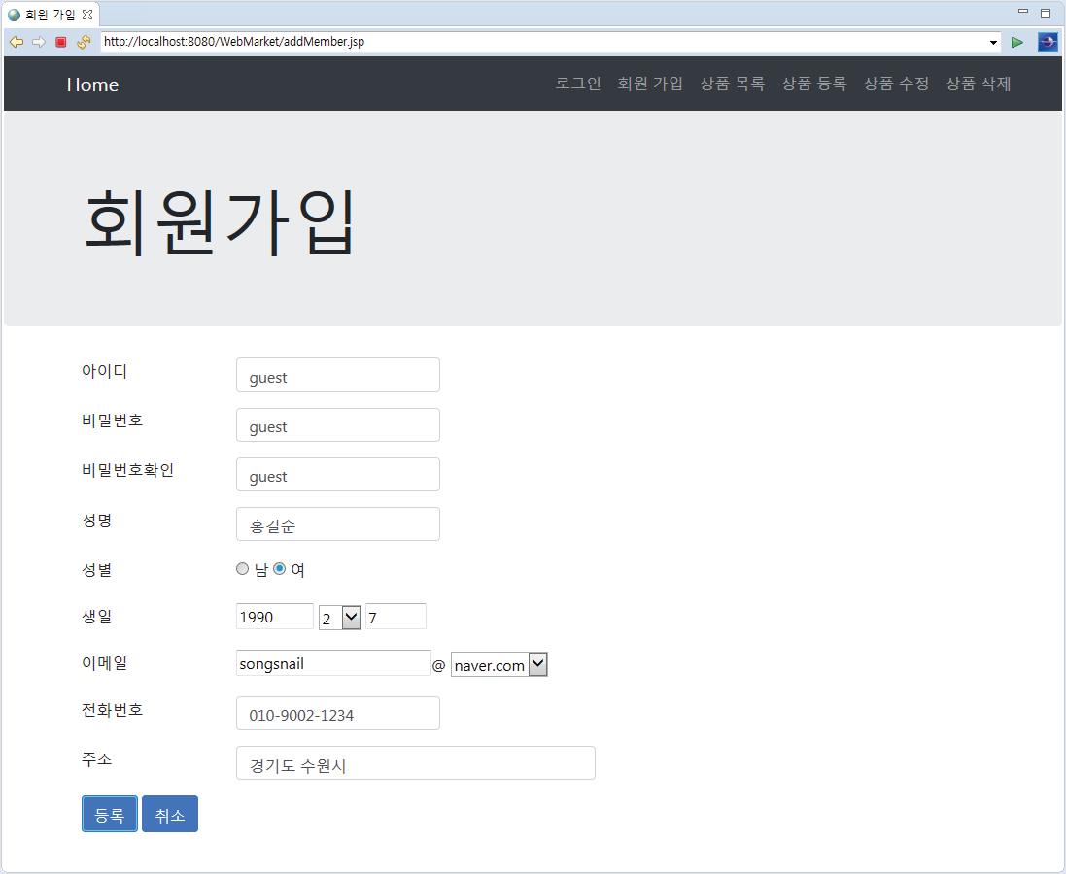
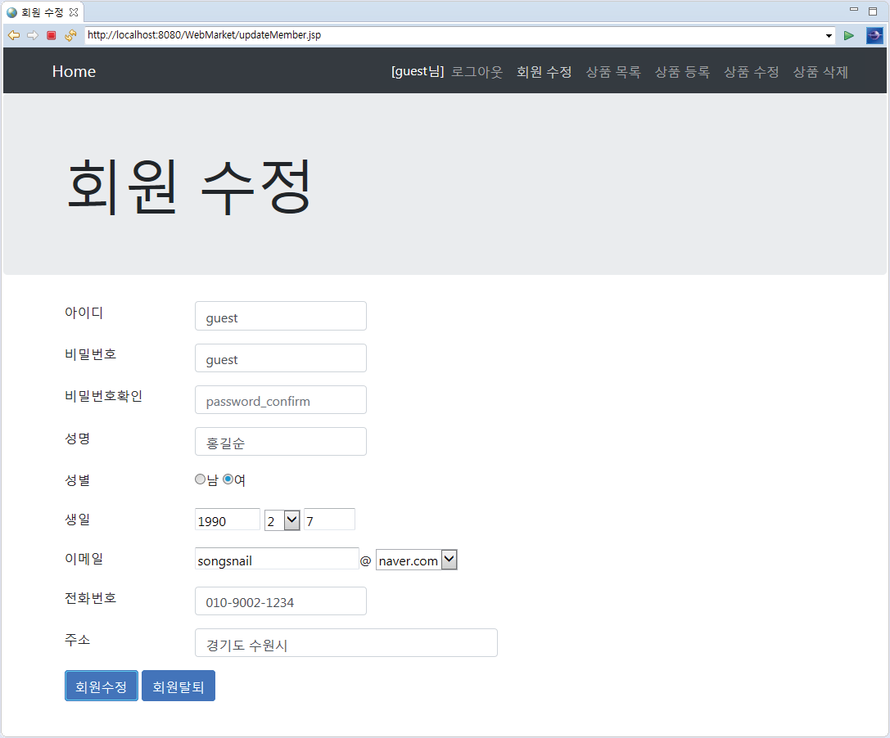
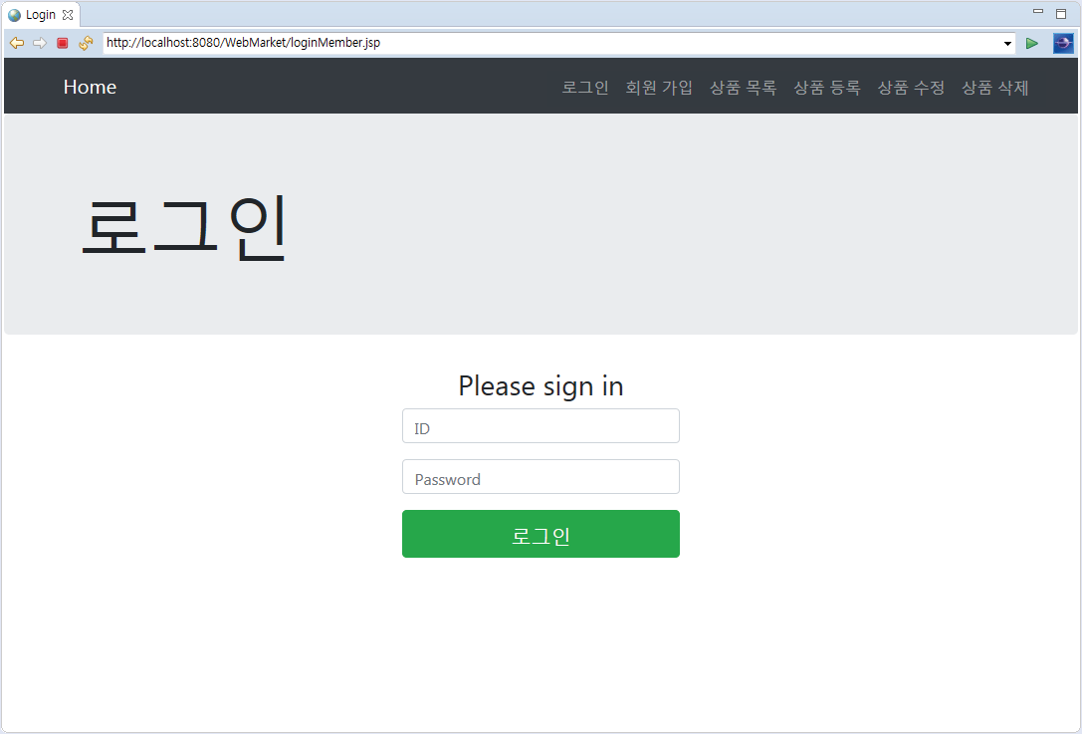
3. [웹 쇼핑몰] 회원 가입, 수정, 탈퇴하기

Slide 25
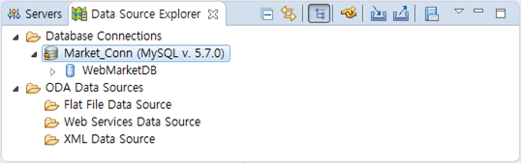
3. [웹 쇼핑몰] 회원 가입, 수정, 탈퇴하기
데이터베이스 커넥션 설정하기:
커넥션 이름은 Market_Conn, 데이터베이스 이름은 WebMarketDB를 사용하여 Data Source Explorer에서 실행

Slide 26
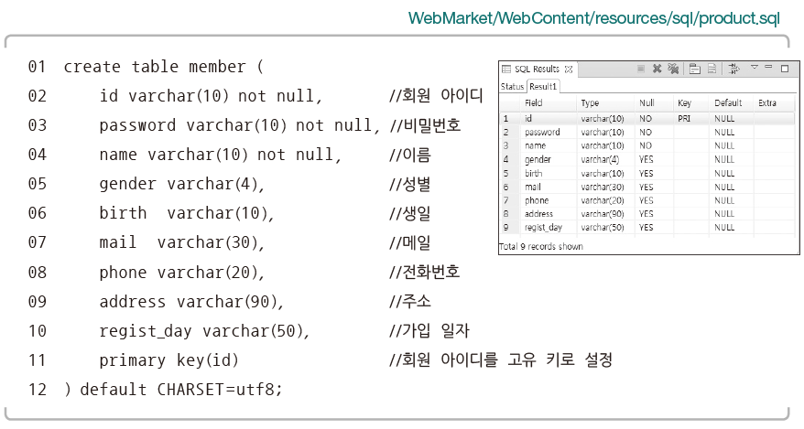
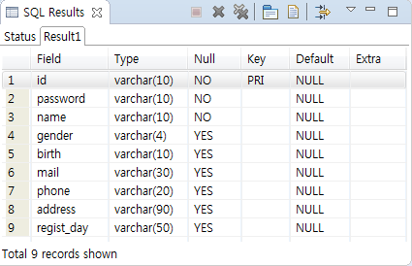
3. [웹 쇼핑몰] 회원 가입, 수정, 탈퇴하기
회원 관리 테이블 생성하기

Slide 27
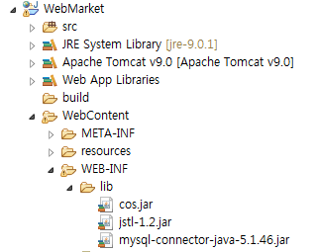
3. [웹 쇼핑몰] 회원 가입, 수정, 탈퇴하기
JSTL 라이브러리 jstl-1.2.jar 등록하기

Slide 28


3. [웹 쇼핑몰] 회원 가입, 수정, 탈퇴하기
메뉴 페이지 수정하기

Slide 29

3. [웹 쇼핑몰] 회원 가입, 수정, 탈퇴하기

Slide 30
3. [웹 쇼핑몰] 회원 가입, 수정, 탈퇴하기
회원 가입과 관련된 페이지 작성
회원 가입 페이지
WebMarket/WebContent/member/addMember.jsp
회원 가입 처리 페이지
WebMarket/WebContent/member/processAddMember.jsp
회원 가입 완료 페이지
WebMarket/WebContent/member/resultMember.jsp

Slide 31
3. [웹 쇼핑몰] 회원 가입, 수정, 탈퇴하기
회원 로그인, 로그아웃과 관련된 페이지 작성
회원 로그인 페이지
WebMarket/WebContent/member/loginMember.jsp
회원 로그인 처리 페이지
WebMarket/WebContent/member/processLoginMember.jsp
회원 로그아웃 페이지
WebMarket/WebContent/member/logoutMember.jsp

Slide 32
3. [웹 쇼핑몰] 회원 가입, 수정, 탈퇴하기
회원 정보 수정, 회원 탈퇴와 관련된 페이지 작성
회원 정보 수정 페이지
WebMarket/WebContent/member/updateMember.jsp
회원 정보 수정 처리 페이지
WebMarket/WebContent/member/processUpdateMember.jsp
회원 탈퇴 페이지
WebMarket/WebContent/member/deleteMember.jsp

